Slide 1
Άσκηση και Παχυσαρκία
ΠΑΝΕΠΙΣΤΗΜΙΟ ΘΕΣΣΑΛΙΑΣ
Ρύθμιση Σωματικού Βάρους
Θανάσης Τζιαμούρτας, Ph.D.
Αναπληρωτής Καθηγητής
Βιοχημείας της Άσκησης
Τμήμα Επιστήμης Φυσικής Αγωγής και Αθλητισμού

Slide 2
Άδειες Χρήσης
Το παρόν εκπαιδευτικό υλικό υπόκειται σε άδειες χρήσης Creative Commons.
Για εκπαιδευτικό υλικό, όπως εικόνες, που υπόκειται σε άλλου τύπου άδειας χρήσης, η άδεια χρήσης αναφέρεται ρητώς.

Slide 3
Χρηματοδότηση
Το παρόν εκπαιδευτικό υλικό έχει αναπτυχθεί στα πλαίσια του εκπαιδευτικού έργου του διδάσκοντα.
Το έργο «Ανοικτά Ακαδημαϊκά Μαθήματα Πανεπιστημίου Θεσσαλίας» έχει χρηματοδοτήσει μόνο τη αναδιαμόρφωση του εκπαιδευτικού υλικού.
Το έργο υλοποιείται στο πλαίσιο του Επιχειρησιακού Προγράμματος «Εκπαίδευση και Δια Βίου Μάθηση» και συγχρηματοδοτείται από την Ευρωπαϊκή Ένωση (Ευρωπαϊκό Κοινωνικό Ταμείο) και από εθνικούς πόρους.

Slide 4
Σκοπός ενότητας
Για να μπορέσει ένα άτομο να παραμείνει στα ίδια κιλά θα πρέπει να προσέξει την ποσότητα της τροφής που προσλαμβάνει και τις δραστηριότητες που πραγματοποιεί ημερησίως. Σκοπός αυτής της διάλεξης είναι να παρουσιάσει στους φοιτητές τους 2 παράγοντες (πρόσληψη τροφής-ενέργειας και κατανάλωση ενέργειας) που επηρεάζουν την ενεργειακή ισορροπία του οργανισμού και με αυτό να καταλάβουν γιατί ένα άτομο παίρνει ή χάνει κιλά.

Slide 5
Περιεχόμενα ενότητας
Ενεργειακή Ισορροπία
Παράγοντες επηρεασμούς της ενεργειακής ισορροπίας
Παράγοντες επηρεασμούς της πρόσληψης τροφής

Slide 6
Ενεργειακή ισορροπία
Μία κατάσταση κατά την οποία η ενέργεια που προσλαμβάνεται με την μορφή τροφών και αλκοόλ ισοδυναμεί με την ενέργεια που καταναλώνεται, κυρίως διαμέσου του Βασικού Μεταβολικού Ρυθμού και της φυσικής δραστηριότητας.

Slide 7
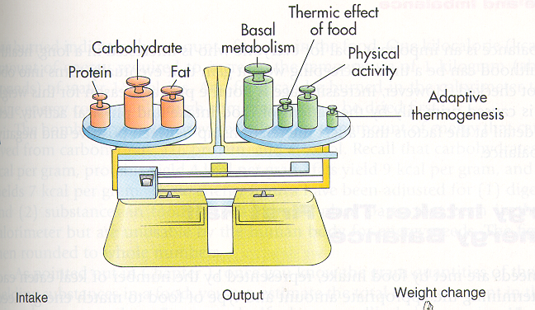

Slide 8
Ενεργειακή ισορροπία
Εάν κάποιος προσλαμβάνει μεγαλύτερη ποσότητα ενέργειας από αυτή που καταναλώνει τότε θα πάρει κιλά, ενώ στην περίπτωση που κάποιος καταναλώνει μεγαλύτερη ποσότητα ενέργειας από αυτή που προσλαμβάνει τότε θα χάσει κιλά.

Slide 9
Πρόσληψη ενέργειας
Η πρόσληψη ενέργειας καθορίζεται από τις τροφές που τρώμε σε καθημερινή βάση και μας παρέχουν θερμίδες.
CHO = 4 θερμίδες
Λίπος = 9 θερμίδες
Πρωτεΐνη = 4 θερμίδες
Αλκοόλ = 7 θερμίδες

Slide 10
Καθορισμός ενεργειακής περιεκτικότητας των τροφών
Κλίβανος θερμομέτρησης (bomb calorimeter)
Άμεσος προσδιορισμός της ενέργειας σε μία τροφή
Θερμίδα = ενέργεια που απαιτείται για την αύξηση της θερμοκρασίας ενός kg νερού κατά 1 βαθμό Κελσίου

Slide 11
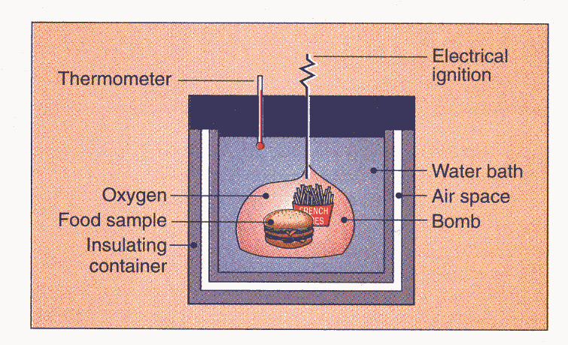
Κλίβανος θερμομέτρησης (1)

Slide 12
Κλίβανος θερμομέτρησης (2)
Οι τιμές που παίρνονται προσαρμόζονται λόγω α) πέψης και β) φυτικών ινών που οξειδώνονται αλλά δεν μας παρέχουν ενέργεια.
Kjoule = το έργο που απαιτείται για την μεταφορά 1 κιλού σε μία απόσταση 1 μέτρου με μία δύναμη 1 newton.
1 kcal = 4.18 kjoules

Slide 13
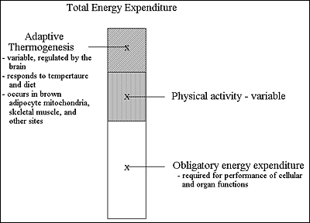
Παραγωγή ενέργειας
Βασικός μεταβολικός ρυθμός (Resting Energy Expenditure)
Φυσική δραστηριότητα (Physical Activity)
Πέψη τροφών (Thermic Effect of Food)
Θερμογένεση (Thermogenesis)

Slide 14
Βασικός μεταβολικός ρυθμός (ΒΜΡ)
Αντιπροσωπεύει την ελάχιστη ποσότητα ενέργειας που απαιτείται για να διατηρηθεί ένας ξύπνιος οργανισμός ζωντανός.
60-70 % της συνολικής ενέργειας
Ο ΒΜΡ ενός φυσιολογικού ατόμου (70 κιλά)υπολογίζεται ως 1 kcal/kg Σ.Β./ώρα (~1600 θερμίδες)
Εξαρτάται από την άλιπη σωματική μάζα

Slide 15
Συμμετοχή των ιστών στο ΒΜΡ
Ήπαρ 29%
Εγκέφαλος 19%
Μυς 18%
Καρδιά 10%
Νεφροί 7%
Άλλοι 17%

Slide 16
Παράγοντες επηρεασμού του ΒΜΡ
Συνολική επιφάνεια του σώματος
Φύλο (άλιπη σωματική μάζα)
Θερμοκρασία του σώματος
Θυροειδικές ορμόνες
Ηλικία
Εγκυμοσύνη
Καφεΐνη και
Κάπνισμα
Πρόσληψη τροφής (-10-20% με μείωση πρόσληψης τροφής)

Slide 17
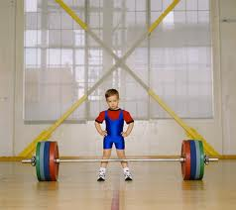
Φυσική δραστηριότητα
Αντιπροσωπεύει την ενέργεια που καταναλώνεται κατά την διάρκεια διαφόρων φυσικών δραστηριοτήτων που πραγματοποιούνται κατά την διάρκεια της ημέρας.
15-30% της συνολικής ενέργειας
Τα ανήσυχα άτομα καταναλώνουν 100-800 θερμίδες παραπάνω ημερησίως.
Έρευνες υποδεικνύουν πως καταναλώνουμε λίγο περισσότερες θερμίδες αλλά ξοδεύουμε πολύ λιγότερες.

Slide 18
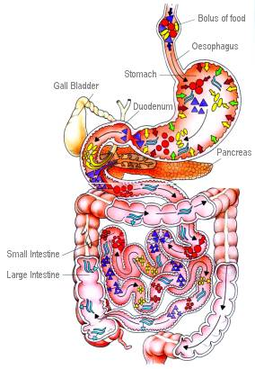
Πέψη τροφών
Αντιπροσωπεύει την ενέργεια που χρειάζεται ο οργανισμός για την πέψη, απορρόφηση και επεξεργασία των διαφόρων τροφών.
5-10% της συνολικής ενέργειας
Μεγαλύτερη όταν καταναλώνεται γεύμα πλούσιο σε CHO ή πρωτεΐνη.
Μεγάλα γεύματα καταναλώνουν περισσότερη ενέργεια απ’ ότι όταν απλώνεται η ίδια ποσότητα για πολλές ώρες.

Slide 19
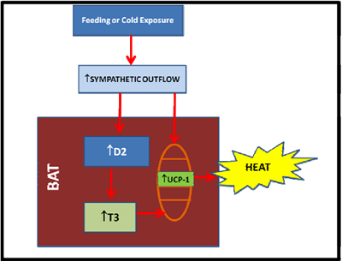
Θερμογένεση
Αντιπροσωπεύει την ενέργεια που απαιτείται σαν αντίδραση σε κρύο περιβάλλον ή υπερφαγία (overfeeding).
~5% της συνολικής ενέργειας
Φαιός Λιπώδης Ιστός (Brown adipose tissue-μη-παραγωγή ΑΤΡ)
ΣΝΣ (β3 αδρενεργικοί υποδοχείς)

Slide 20
Τρόποι μέτρησης κατανάλωσης ενέργειας
Άμεση θερμιδομετρία
Έμμεση θερμιδομετρία

Slide 21
Άμεση θερμιδομετρία
Μονωμένο δωμάτιο
Αύξηση θερμοκρασίας νερού
Σύνθετη και ακριβή

Slide 22
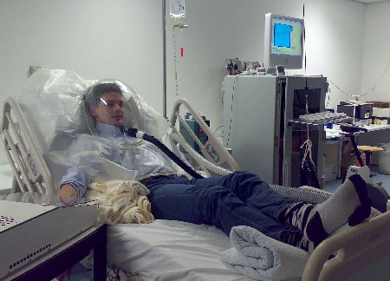
Έμμεση θερμιδομετρία
Μέτρηση πρόσληψης Ο2
1 λίτρο Ο2 = 5 θερμίδες

Slide 23
Προσδιορισμός ΒΜΡ
Γυναίκες
0.9 θερμ./κιλό Σ.Β./ώρα
Άνδρες
1 θερμ./κιλό Σ.Β./ώρα
π.χ.
70 κιλά * 1 θερμ./κιλό Σ.Β./ώρα = 70 θερμ./ώρα
70 θερμ./ώρα * 24 ώρες/ημέρα = 1680 θερμ./ημέρα

Slide 24
Προσδιορισμός φυσικής δραστηριότητας (1)
Ανάλογα με τον τρόπο ζωής και το είδος της δουλειάς πολλαπλασιάζεται η ενέργεια του ΒΜΡ με ένα συντελεστή.
Καθιστική δουλειά = 20-40% ΒΜΡ
Ελαφριά δουλειά = 55-65% ΒΜΡ
Μέτρια δουλειά = 70-75% ΒΜΡ
Βαριά δουλειά = 80-100% ΒΜΡ

Slide 25
Προσδιορισμός φυσικής δραστηριότητας (2)
Στο προηγούμενο παράδειγμα ας υποθέσουμε ότι ο άνδρας κάνει μέτρια δουλειά (70% ΒΜΡ). Επομένως,
1680 θερμ./ημέρα * 0.70 = 1176 θερμ./ημέρα

Slide 26
Προσδιορισμός πέψης τροφών
Ένας γρήγορος τρόπος υπολογισμού είναι να προσθέσουμε τις θερμίδες του ΒΜΡ και της φυσικής δραστηριότητας και να πάρουμε το 10% αυτών.
π.χ.
1680 θερμ./ημέρα + 1176 θερμ./ημέρα = 2856 θερμ./ημέρα
2856 θερμ./ημέρα * 0.10 = 286 θερμ./ημέρα

Slide 27
Προσδιορισμός συνολικής ημερήσιας δαπάνης
Προσθέτουμε την ενέργεια του ΒΜΡ, της φυσικής δραστηριότητας και της πέψης των τροφών.
1680 θερμ./ημέρα + 1176 θερμ./ημέρα + 286 θερμ./ημέρα = 3142 θερμ./ημέρα

Slide 28
Όπως αναφέρθηκε και προηγούμενα, εκτός του παράγοντα της καύσης της τροφής ένας άλλος παράγοντας ο οποίος καθορίζει το βάρος είναι και η πρόσληψη της τροφής.

Slide 29
Γιατί τρώω;
Υπολογίστηκε ότι μία γυναίκα 25 ετών μέσα σε 40 χρόνια αύξησε το βάρος της κατά 11 κιλά αφού είχε ήδη καταναλώσει περίπου 20 τόνους φαγητού.
Μικρό λάθος υπολογισμού θερμίδων (0.03%).
Υπάρχουν κέντρα στον υποθάλαμο τα οποία οδηγούν τόσο στην πρόσληψη της τροφής όσο και στο σταμάτημα της πρόσληψης τροφής.

Slide 30
Έχει βρεθεί πως ο καθορισμός της πρόσληψης της τροφής είναι καλύτερος όταν υπολογίζεται σε εβδομαδιαία παρά σε ημερήσια βάση (3-day recall).

Slide 31
Οι επιπλέον θερμίδες δεν οξειδώνονται και αποθηκεύονται

Slide 32
Επιδράσεις και προσαρμογές του θετικού ισοζυγίου θερμίδων (μέτρηση ΕΔΗ σε υπέρβαρα άτομα)

Slide 33
Σύστημα ελέγχου πρόσληψης τροφής και σωματικού βάρους
Ρυθμιζόμενη παράμετρος (σωματικό βάρος, τροφή)
Κεντρικός ελεγκτής-ρυθμιστής (εγκέφαλος)
Κεντρομόλο σύστημα το οποίο πληροφορεί τον κεντρικό ρυθμιστή για την ποσότητα της ρυθμιζόμενης παραμέτρου
Φυγόκεντρο σύστημα το οποίο ξεκινάει τις ανάλογες ενέργειες που προσδιορίζει ο κεντρικός ρυθμιστής

Slide 34
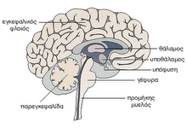
Κεντρικός ελεγκτής-ρυθμιστής (εγκέφαλος)
Υπάρχουν αρκετές περιοχές του εγκεφάλου οι οποίες είναι υπεύθυνες για την αυξημένη ή μειωμένη πρόσληψη τροφής.
Μέσο-Πρόσθιος (VMH)
Πλάγιος (LH)
Μέσος ραχιαίος (DMH)
Παρακοιλιακός (PVN)

Slide 35
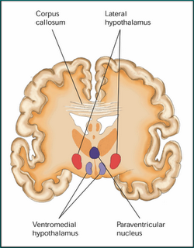
Μέσο-Πρόσθιος-VMH
Επιδρά στο ΣΝΣ και οδηγεί στην
- πρόσληψης τροφής
+ λιπόλυσης
+ δραστηριότητας φαιού λιπώδους ιστού

Slide 36
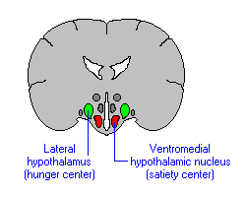
Βλάβη VMH
+ ΠΝΣ
+ πρόσληψης τροφής
+ πρόσληψης CHO
- δραστηριότητας φαιού λιπώδους ιστού
«Satiety center»-κέντρο κορεσμού

Slide 37
Πλάγιος-LH
Επιδρά στο ΠΝΣ και οδηγεί στην
+ πρόσληψη τροφής
+ σύνθεση λίπους
+ σύνθεση γλυκογόνου
- δραστηριότητα φαιού λιπώδους ιστού

Slide 38
Βλάβη LH
+ ΣΝΣ
- Πρόσληψη τροφής
+ δραστηριότητα φαιού λιπώδους ιστού
+ θερμοκρασία
«hunger center»-κέντρο πείνας

Slide 39
Παρακοιλιακός (PVN)- Μέσος ραχιαίος (DMN)
Περιοχές του εγκεφάλου που είναι υπεύθυνες η μεν πρώτη για την αναπλήρωση των αποθεμάτων CHO σε ημερήσια βάση και πιθανόν αύξηση της ενεργειακής δαπάνης διαμέσου των θυροειδικών ορμονών, η δε δεύτερη για την ανάπτυξη του ζώου.

Slide 40
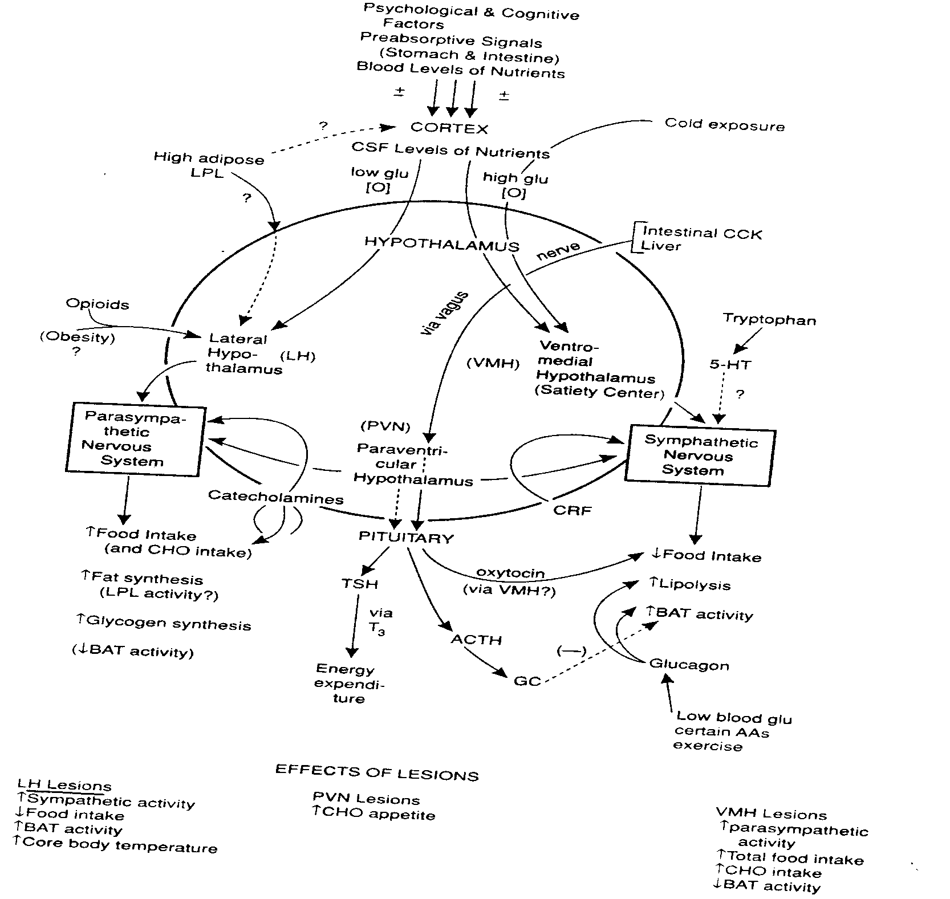

Slide 41
Κεντρομόλο σύστημα
Αναπτύχθηκαν 2 θεωρίες για τη σύνδεση του κεντρομόλου συστήματος και του ρυθμιστή
Γλυκοστατική
Λιποστατική

Slide 42
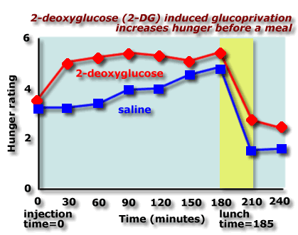
Γλυκοστατική (1)
Έκχυση 2-DG στον εγκέφαλο οδήγησε στην πρόσληψη τροφής

Slide 43
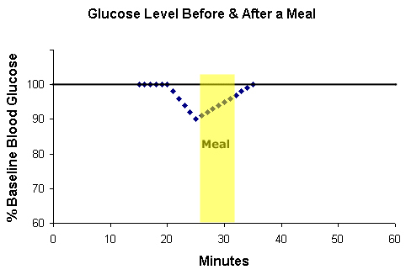
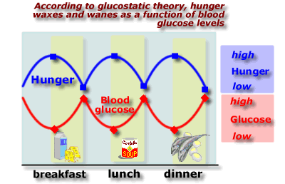
Γλυκοστατική (2)
Μείωση [γλυκόζης] πριν από ένα γεύμα

Slide 44
Γλυκοστατική (3)
Δεν λαμβάνει υπ’ όψιν το ρόλο όλων των θρεπτικών στοιχείων
Η αναπλήρωση των CHO γίνεται σε ημερήσια βάση
Βραχυπρόθεσμος προσδιορισμός πρόσληψης τροφής

Slide 45
Παράγοντες κορεσμού προερχόμενοι από το πεπτικό σύστημα
Τα πεπτίδια κορεσμού (CCK, galanin) και η γαστρική διόγκωση μεταφέρουν τα σήματα τους διαμέσου των νευρικών ινών του πνευμονογαστρικού νεύρου ή της κυκλοφορίας του αίματος σε περιοχές του εγκεφάλου και επηρεάζουν την πρόσληψη της τροφής.

Slide 46
Ωστόσο, ενώ θα περίμενε κανείς πως η θεραπευτική χορήγηση αυτών των πεπτιδίων θα οδηγούσε στην μείωση του σωματικού βάρους, βρέθηκε πως η μείωση της πρόσληψης της τροφής που επέρχεται από την χορήγηση αυτών των πεπτιδίων ισοσκελίζεται με την πρόσληψη πιο συχνών γευμάτων και έτσι δεν μεταβάλλεται το σωματικό βάρος.

Slide 47
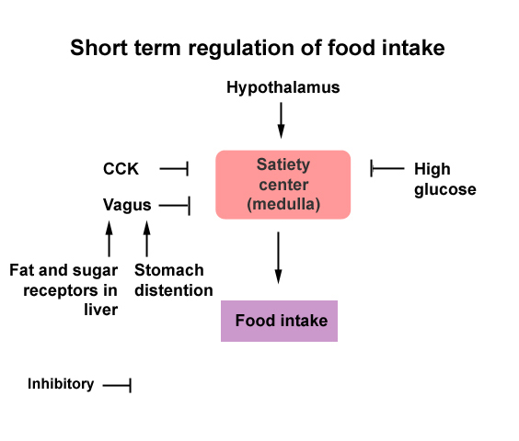

Slide 48
Λιποστατική
Το 1953 προτείνεται από τον Gordon Kennedy η θεωρία πως εγκέφαλος μπορεί και παρακολουθεί την αποθηκευμένη ποσότητα λίπους.
Η Romaine Harvey προτείνει πως υπάρχει ύπαρξη μίας λιποδιαλυτής ουσίας που κυκλοφορεί στο αίμα και ενημερώνει τον εγκέφαλο για το ποσοστό λίπους στο σώμα.

Slide 49
Πειράματα παραβίωσης
Παραβίωση είναι η χειρουργική ένωση 2 πειραματόζωων με την ένωση οστών, μυών και δέρματος.
Κοινή κυκλοφορία
Κοινά συμπτώματα
Χρόνος ημιζωής μεγάλος
Αποτέλεσαν τη βάση για την ανακάλυψη της λεπτίνης

Slide 50
Παραβίωση - Λεπτίνη

Slide 51
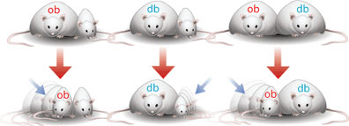

Slide 52
Τέλος Ενότητας
ΠΑΝΕΠΙΣΤΗΜΙΟ ΘΕΣΣΑΛΙΑΣ

